Slide 1



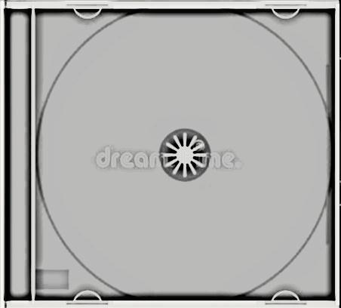
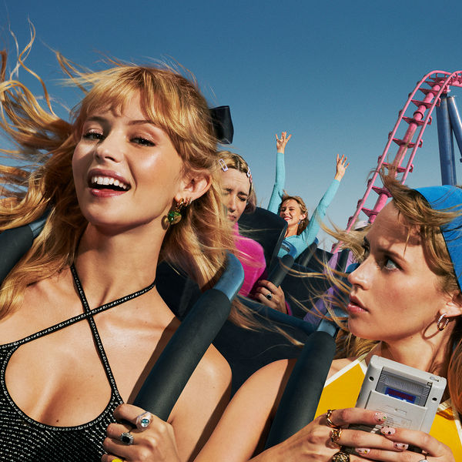




Slide 2

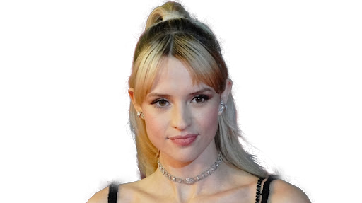
01. Bruxelles Je T’aime
02. Libre
03. On S’habitue
04. Solo
05. Pensées Positives
06. Taxi
07. Démons
08. Plus De Sens
09. Tempête
10. Profite
11. Mots Justes
12. Mauvais Rêves

Slide 3







